Slide 1
J - 2
Planning :
Introduction à WebPack – Babel – Config 2/2
Le DOM Virtuel / Cycle de React
Introduction au JSX
Premier composant react / philosophie
Nouvelles fonctions Javascript / ES6 [Pratique]

Slide 2
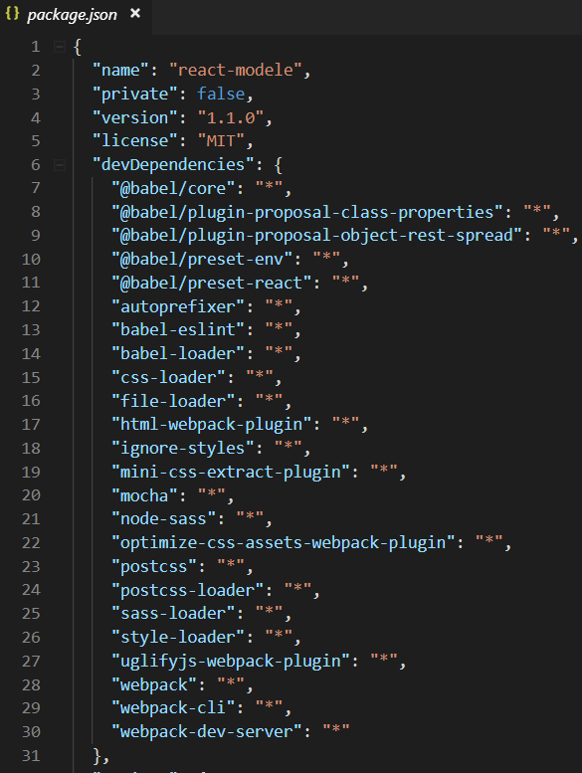
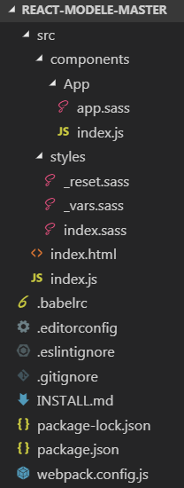
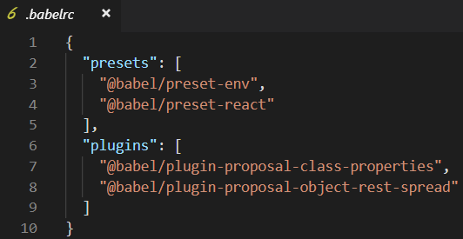
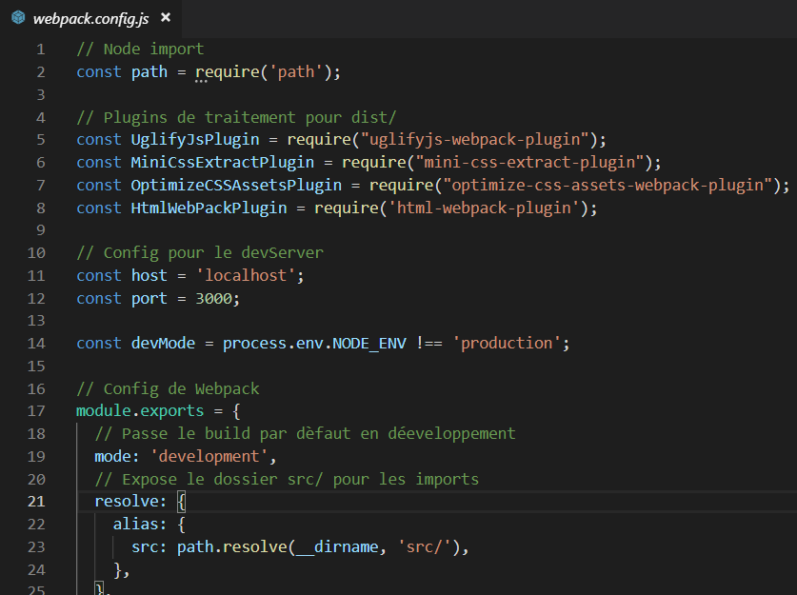
Fin de config ou question

Slide 3
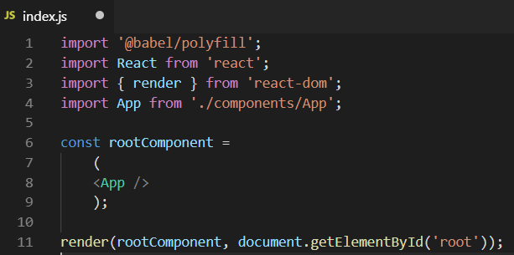
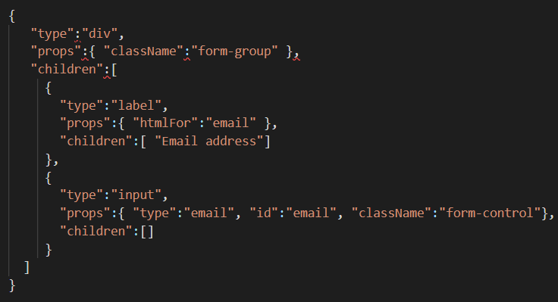
Théorie sur le fonctionnement de React – Le DOM Virtuel
C’est quoi ?
Un concept de programmation / une copie du DOM synchronisé grâce à la librairie ReactDom / un objet javascript
Pourquoi faire ?
Eviter de tout recharger à chaque fois (layout + style)
Angular utilise du Dirty checking ( + long sur des gros projets)
Comment ?
Manipuler du JS est beaucoup + rapide que dialoguer avec les API navigateur pour construire le DOM.
On garde 3 copies : DOM réel / DOM virtuel(n-1) / DOM virtuel (n) que l’on compare via un algorithme Deux hypothèses:
Deux composants de la même classe généreront des arbres similaires et deux composants de classes différentes généreront des arbres différents.
Il est possible de fournir une clé unique pour les éléments stables sur différents rendus.

Slide 4
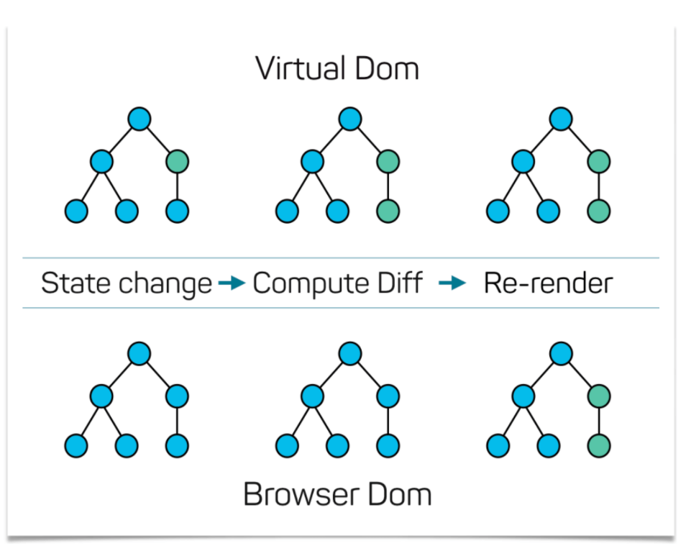
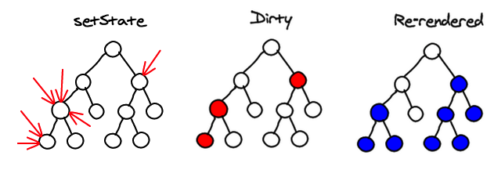
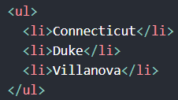
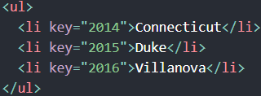
Théorie sur le fonctionnement de React – Le DOM Virtuel
Conséquences sur notre manière de développer :
→ Utiliser des key props

Slide 5
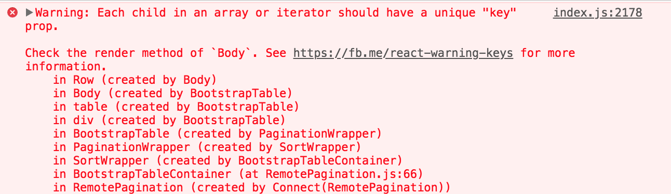
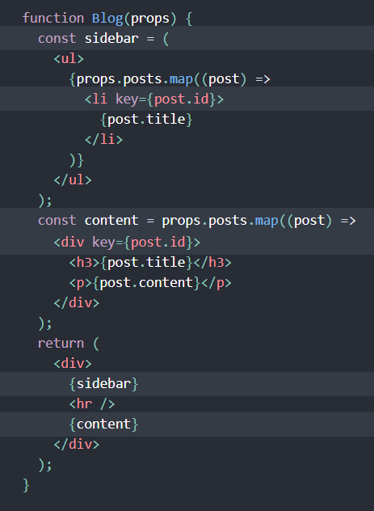
Théorie sur le fonctionnement de React – Le DOM Virtuel
Si vous oubliez les key, ce n’est pas bloquant. React vous le signalera par ce message, mais le code s’executera quand même.
Les key doivent être uniques entre frère d’un même parent, mais pas forcement par rapport à tous les éléments.

Slide 6
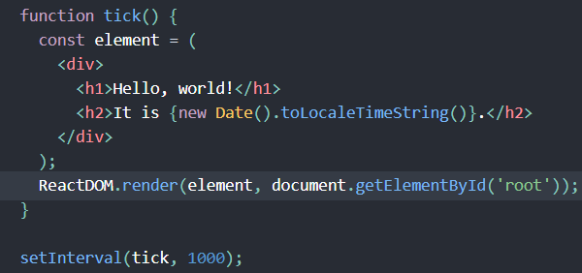
Exemple de modification du DOM par React

Slide 7

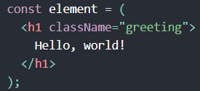
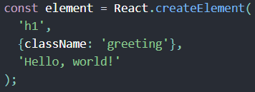
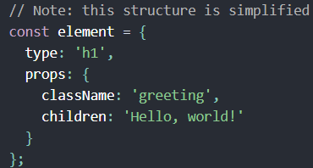
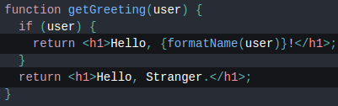
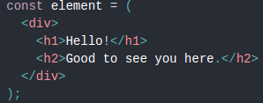
JSX
C’est une extension/sucre syntaxique du JS
JS
JS
Version JSX
Version sans JSX
Output
Output
On peut y intégrer du JS :
JS
L’idée du JS c’est de concilier le meilleur des deux mondes:
on code du JS, donc on continue à créer/manipuler des objets ;
mais on utilise la syntaxe HTML !
On peut et on doit y inclure des enfants:

Slide 8
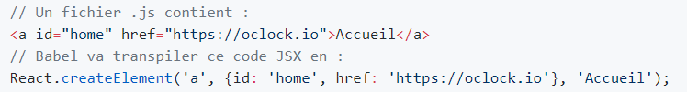
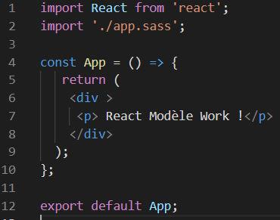

JSX
La syntaxe JSX est transpilé en JS version ES5 :
→ Voilà pourquoi le JSX nécessite d’importer React
/!\ Même si cela ressemble à du HTML, ce n’est pas du HTML :

Slide 9


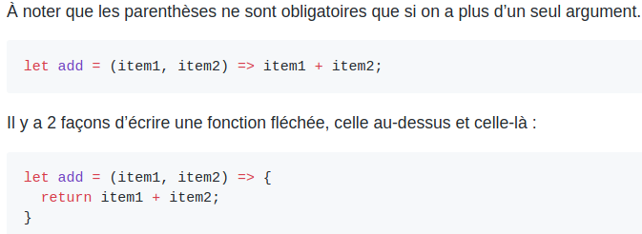
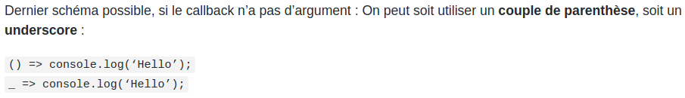
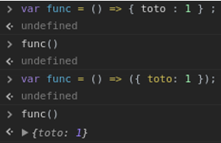
Le JS autrement – les fonctions fléchées
/!\ Cas d’un objet :

Slide 10
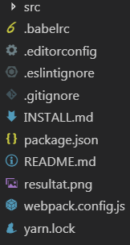
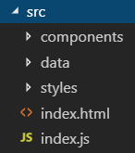
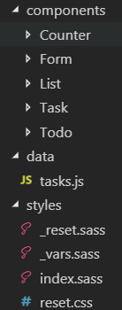
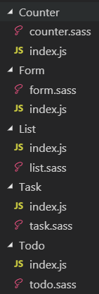
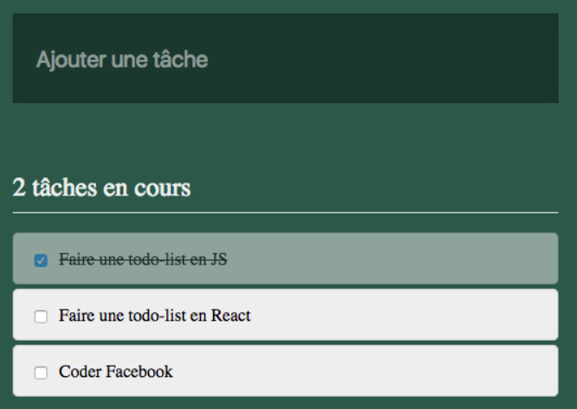
Architecture React – Premier Composant
Philosophie de REACT : « Séparation des concepts » - « Atomisation »
On défini le périmètre d’un composant :
- Par concept
- Par besoin de passage de propriété

Slide 11
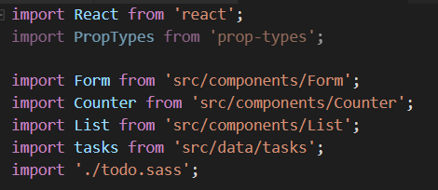
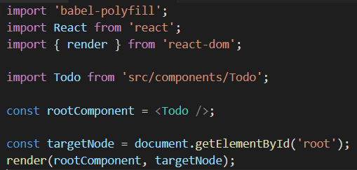
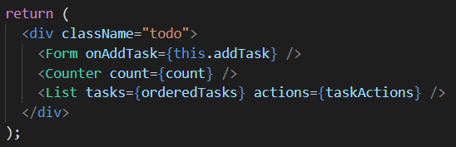

Architecture React – Premier Composant
import de librairies (externe)
import de composants ou style (interne) const ComposantTruc = () => {
return (
<div> Blabla <AutreComposantTruc /> </div> ); }; export default ComposantTruc;
La philosophie de react (séparation des concepts) est possible grâce au système import export (voir site mdn : référence)

Slide 12
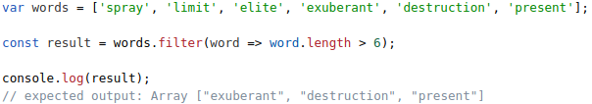
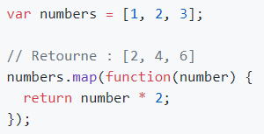
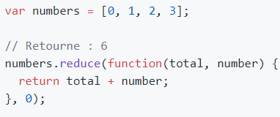
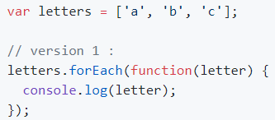
Le JS autrement – Filter / Map / Foreach / Reduce
filter :
Faire le Test5
map :
reduce :
Faire le Test2
forEach :
Faire le Test1

Slide 13
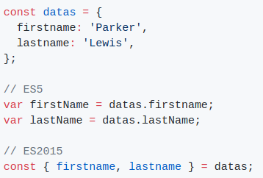
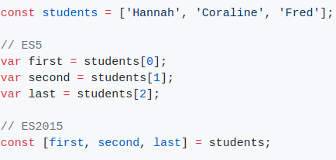
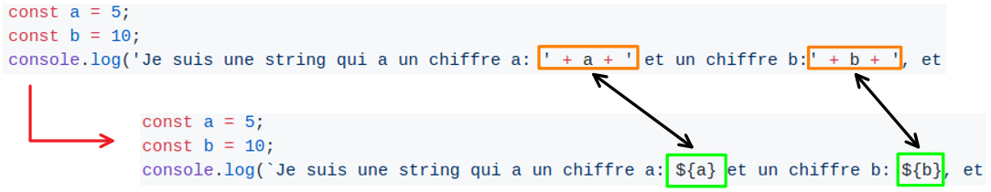

Le JS autrement / Destructuring - Littéraux
Destructuring :
Littéraux de gabarit : Permet d’introduire du JS dans un string = rendre dynamique un string

Slide 14
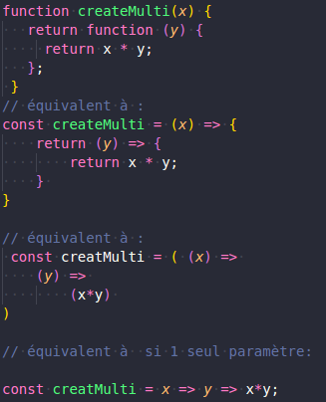
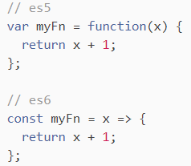


Le JS autrement / Currying
Rappel fonctions fléchées

